Slide 1


Offre de formation
MASTER PROFESSIONALISANT
UNIVERSITE DES SCIENCES ET DE LA TECHNOLOGIE HOUARI BOUMEDIENE
FACULTE DE GENIE MECANIQUE ET GENIE DES PROCEDES
DEPARTEMENT CONSTRUCTION MECANIQUE
Management et ingénierie de maintenance industrielle
2MI

Slide 2
Domaine | Filière | Spécialité
Sciences et Technologies | Electromécanique | Management et ingénierie de maintenance industrielle
- Responsable de l'équipe du domaine de formation
Nom & prénom : Pr. HAMOUDA Khaled
Grade : Professeur
 : 023 207763 Fax: 023 207763 e-mail : hamoudakhaled_2000@yahoo.fr

Slide 3
- Objectifs de la formation
On cherche à appréhender les fondements de la maintenance industrielle dans l’entreprise ou tout autre organisme comme élément de base pour assurer la disponibilité des installations de production. Aussi on cherche à former des spécialistes de haut niveau pour gérer la maintenance et passer aux applications de la GMAO.
Les applications visent les domaines suivants
  Les installations de production mécanique et hydraulique.
  Installations avec éléments électroniques et avec automatismes industriels
  Traitement de l’information (Données historiques maintenance, Signaux de machines…)

Slide 4
Profils et compétences visées :
Management scientifique et technique de projets de maintenance industrielle dans les domaines d’application de la spécialité.
L’étudiant en sortie du Master doit être capable de:
S’adapter à l’évolution des connaissances dans le domaine maintenance industrielle
Maîtriser les techniques de maintenance conditionnelles de tout système (mécanique, hydraulique, électronique, et informatiques)
Pouvoir analyser de manière efficace les données de maintenance et faire les statistiques nécessaires pour la prise de décision.
Participer à la l’amélioration de la fiabilité des installations de production.

Slide 5
Conditions d’accès
Filière | Master Professionnalisant | Licences ouvrant accès au master | Classement selon la compatibilité de la licence | Coefficient affecté à la licence
Electromécanique | Management et ingénierie de maintenance industrielle | Maintenance Industrielle | 1 | 1.00
 |  | Electromécanique | 2 | 0.80
 |  | Electrotechnique | 3 | 0.70
 |  | Electronique | 3 | 0.70
 |  | Construction mécanique | 3 | 0.70
 |  | Energétique | 3 | 0.70
 |  | Autres licences du D-ST | 5 | 0.60

Slide 6
Fiches d’organisation semestrielles des enseignements de la spécialité

Slide 7
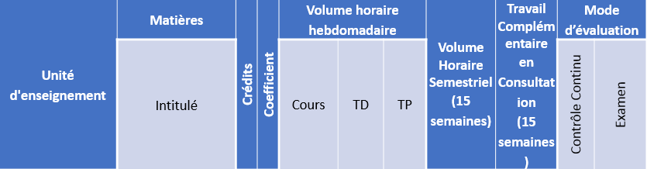
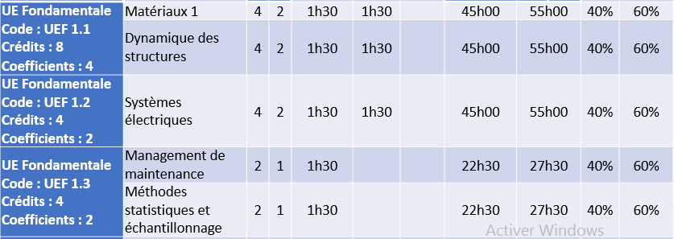
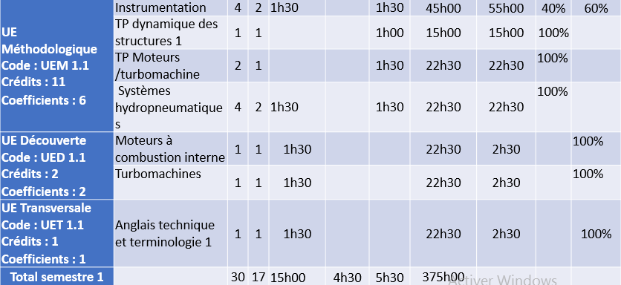
Semestre 1

Slide 8
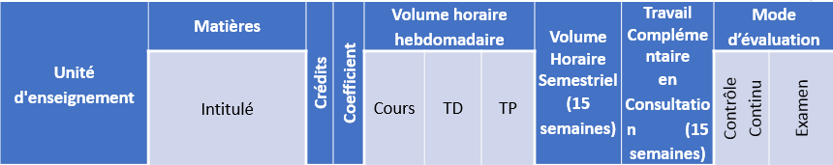
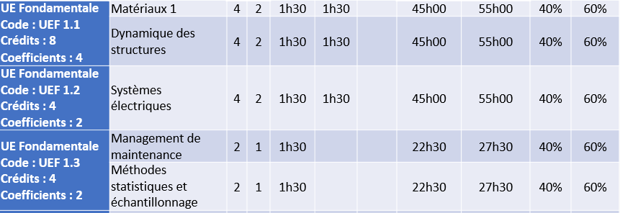
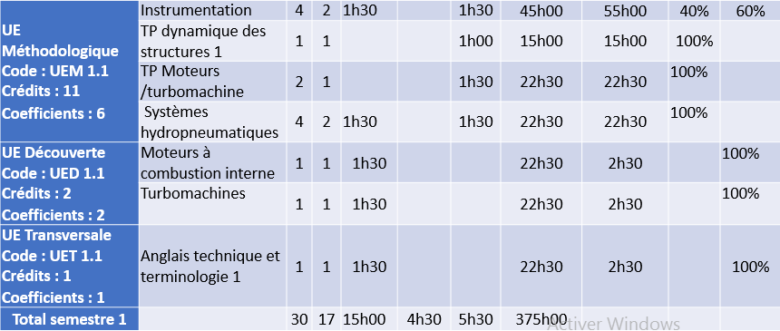
Semestre 2

Slide 9
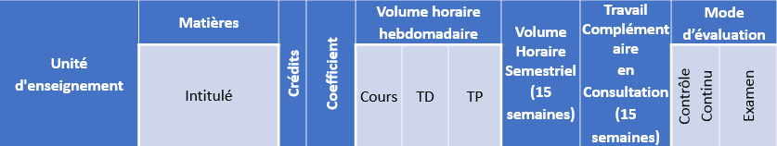
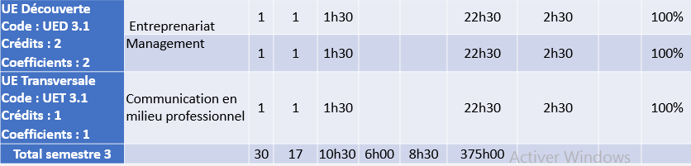
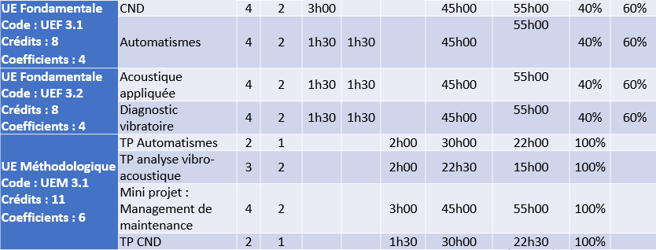
Semestre 3

Slide 10
Semestre 4
Stage en entreprise sanctionné par un mémoire et une soutenance.

Slide 11
Merci Pour Votre Attention

